Slide 1
СОВРЕМЕННЫЕ ПЕДАГОГИЧЕСКИЕ ТЕХНОЛОГИИ ОБРАЗОВАНИЯ ДЕТЕЙ ДОШКОЛЬНОГО ВОЗРАСТА

Slide 2
СОВРЕМЕННЫЕ ПЕДАГОГИЧЕСКИЕ ТЕХНОЛОГИИ ОБРАЗОВАНИЯ ДЕТЕЙ ДОШКОЛЬНОГО ВОЗРАСТА
СОВРЕМЕННЫЕ ПЕДАГОГИЧЕСКИЕ ТЕХНОЛОГИИ ОБРАЗОВАНИЯ ДЕТЕЙ ДОШКОЛЬНОГО ВОЗРАСТА
ПЕДАГОГИЧЕСКИЕ ТЕХНОЛОГИИ ОБУЧЕНИЯ И РАЗВИТИЯ
ИГРОВЫЕ ПЕДАГОГИЧЕСКИЕ ТЕХНОЛОГИИ НА ОСНОВЕ
ДЕЯТЕЛЬНОСТНОГО ПОДХОДА
ПЕДАГОГИЧЕСКИЕ ТЕХНОЛОГИИ НА ОСНОВЕ
ДЕЯТЕЛЬНОСТНОГО ПОДХОДА

Slide 3
ПЕДАГОГИЧЕСКИЕ ТЕХНОЛОГИИ НА ОСНОВЕ ДЕЯТЕЛЬНОСТНОГО ПОДХОДА
Основоположниками деятельностной теории ученья были:
Л.С. Выговский,
С.Л. Рубинштейн,
А.Н. Леонтьев,
П.Я. Гальперин,
Д.Б.Эльконин,
В.В. Давыдов и др.

Slide 4
Структура целостной деятельности
Потребность
Мотив
Цель
Условия
Действия

Slide 5
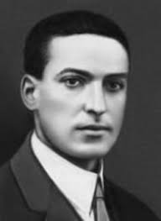
Движущей силой психического развития является обучение как необходимый путь становления родовых, исторических особенностей человека, как путь «присвоения» ребенком общечеловеческих способностей.
Не всякое обучение хорошо, а только то, которое ориентируется на «зону ближайшего развития»
Выготский Л.С.

Slide 6
Типы ведущей деятельности в детском возрасте
Младенчество
Общение
Ранний возраст
Орудийно-предметная деятельность
Дошкольный возраст
Сюжетно-ролевая игра

Slide 7
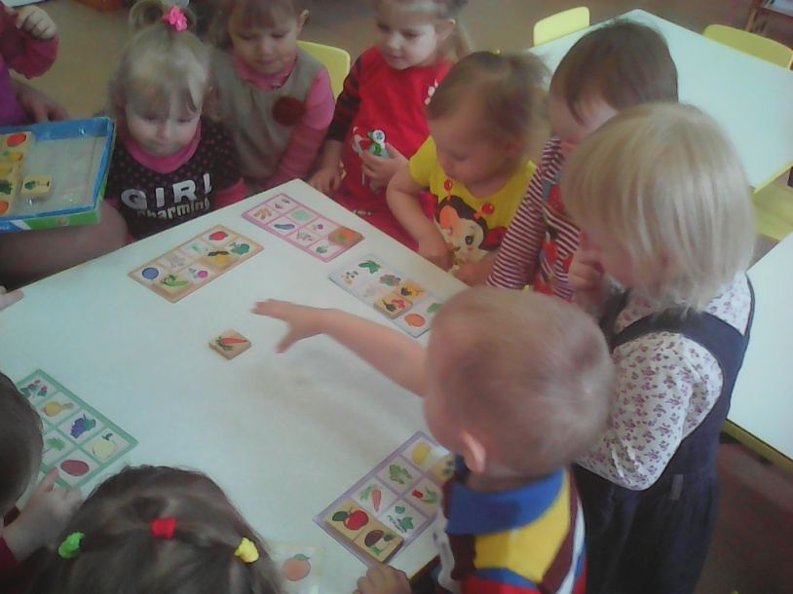
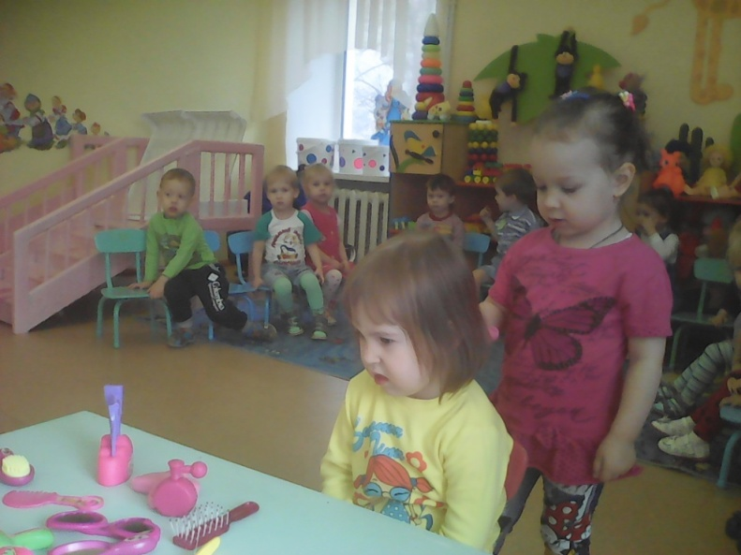
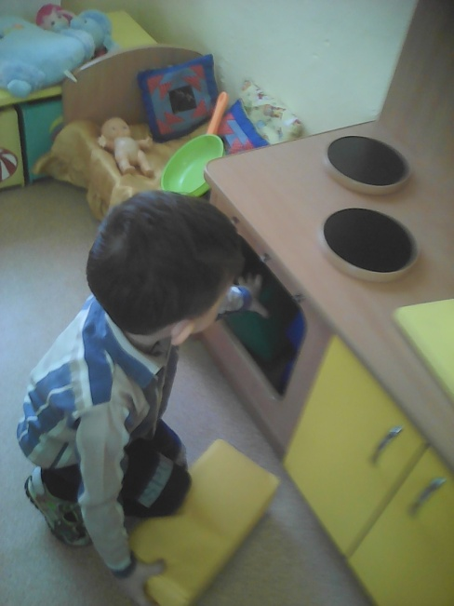
Деятельность ребенка осуществляется в условиях определенной предметной среды

Slide 8
Технологии, в которых цели и средства активизации составляют главную идею и становятся основой эффективности результатов, относятся к педагогическим технологиям на основе деятельности, специфичной для ребенка дошкольного возраста.

Slide 9
ПЕДАГОГИЧЕСКИЕ ТЕХНОЛОГИИ НА ОСНОВЕ
ДЕЯТЕЛЬНОСТНОГО ПОДХОДА
ПРОГРАММА
“СООБЩЕСТВО”
МЕТОД
ПРОЕКТОВ
ПЕДАГОГИЧЕСКАЯ ТЕХНОЛОГИЯ САМОСТОЯТЕЛЬНОЙ ИССЛЕДОВАТЕЛЬСКОЙ ДЕЯТЕЛЬНОСТИ ДЕТЕЙ
ТЕХНОЛОГИЯ РАЗВИВАЮЩЕГО ОБУЧЕНИЯ
Технология
детского экспериментирования

Slide 10
ПЕДАГОГИЧЕСКАЯ ТЕХНОЛОГИЯ - МЕТОД ПРОЕКТОВ Авторы: Дж. Дьюи, В. Килпатрик
Проектный метод обучения представляет собой гибкую модель организации образовательного процесса, ориентированную на творческую самореализацию личности ребенка, развитие его интеллектуальных возможностей, волевых качеств и творческих способностей в процессе выполнения творческих проектов. Творческие проекты являются средством интеграции, дифференциации и гуманизации образования, значимым средством развития ребенка.

Slide 11
ТЕХНОЛОГИЯ РАЗВИВАЮЩЕГО ОБУЧЕНИЯ авторы: И. Г. Песталоцци, К. Д. Ушинский и др.
В технологии развивающего обучения ребенку отводится роль самостоятельного субъекта, взаимодействующего с окружающей средой. Это взаимодействие включает все этапы деятельности: целеполагание, планирование и организацию, реализацию целей, анализ результатов деятельности. Развивающее обучение направлено на развитие всей целостной совокупности качеств личности.

Slide 12
Педагогические ТЕХНОЛОГИИ ПРОГРАММЫ “СООБЩЕСТВО” К.Хансен, Р.Кауфманн, К. Уолш
«В программе одним из центральных является принцип «сквозного» развития ребенка, то есть комплексного развития его способностей во всех областях и во всех видах детской деятельности. Принцип этот особенно адекватен специфике дошкольного возраста, в котором образование является «не предметным, а комплексным».

Slide 13
ПЕДАГОГИЧЕСКАЯ ТЕХНОЛОГИЯ САМОСТОЯТЕЛЬНОЙ ИССЛЕДОВАТЕЛЬСКОЙ ДЕЯТЕЛЬНОСТИ ДЕТЕЙ
Понятие «исследовательское обучение» введено А.И. Савенковым. Главная цель исследовательского обучения -формирование способностей самостоятельно и творчески осваивать (и перестраивать) новые способы деятельности в любой сфере человеческой культуры.

Slide 14
Для исследовательской деятельности могут быть выбраны доступные и интересные детям старшего дошкольного возраста типы исследования:
-опыты (экспериментирование) - освоение причинно-следственных связей и отношений;
-коллекционирование (классификационная работа) - освоение родовидовых отношений;
-путешествие по карте - освоение пространственных схем и отношений (представления о пространстве мира);
-путешествие по «реке времени» - освоение временных отношений (представления об историческом времени - от прошлого к настоящему).

Slide 15
ПЕДАГОГИЧЕСКАЯ Технология детского экспериментирования
эксперимент понимается нами как долгосрочная практическая деятельность, которая имеет несколько этапов, более объемная по содержанию, в то время как опыт является деятельностью, обеспечивающей быстрое получение результата, подтверждение или же опровержение гипотезы.
Технологию детского экспериментирования в ДОУ можно представить как способ организации педагогического процесса, основанный на взаимодействии педагога и воспитанника, способ взаимодействия с окружающей средой, поэтапная практическая деятельность по достижению поставленной цели и подтверждения гипотезы эксперимента или опыта.

Slide 16
Алгоритм деятельности взрослого и детей «Экспериментирование»
Целеполагание (узнать…)
Выдвижение гипотезы
Планирование деятельности по проверке гипотезы
Осуществление эксперимента
Наблюдение за преобразованием объекта
Фиксация преобразований объекта
Выводы

Slide 17
ИГРОВЫЕ ПЕДАГОГИЧЕСКИЕ ТЕХНОЛОГИИ
Игра - это вид деятельности в условиях ситуаций, направленных на воссоздание и усвоение общественного опыта, в котором складывается и совершенствуется самоуправление поведением.

Slide 18
Игровые педагогические технологии
Понятие «игровые педагогические технологии» включает достаточно обширную группу методов и приемов организации педагогического процесса в форме различных педагогических игр.
В отличие от игр вообще педагогическая игра обладает существенным признаком - четко поставленной целью обучения и соответствующим ей педагогическим результатом, которые могут быть обоснованы, выделены в явном виде и характеризуются познавательной направленностью.

Slide 19
Место и роль игровой технологии в образовательном процессе, сочетание элементов игры и обучения во многом зависят от понимания педагогом функций и классификации педагогических игр.
По виду деятельности
физические (двигательные),
интеллектуальные (умственные),
трудовые,
социальные и психологические.
По характеру педагогического процесса:
а) обучающие, тренировочные, контролирующие и обобщающие;
б) познавательные, воспитательные, развивающие;
в) репродуктивные, продуктивные, творческие;
г) коммуникативные, диагностические, профориентационные, психотехнические и др.

Slide 20
По характеру игровой методики:
предметные, сюжетные, ролевые, деловые, имитационные, игры-драматизации.
По предметной области выделяются игры по всем направлениям развития детей дошкольного возраста.
Специфику игровой технологии в значительной степени определяет игровая среда: различают игры с предметами и без предметов, настольные, комнатные, уличные, на местности, компьютерные и с ТСО, а также с различными средствами передвижения.

Slide 21
Игровые педагогические технологии
педагогическая технология
“Блоки Дьенеша”
развивающиЕ игрЫ
Б.П.Никитина
педагогическая Технология “Палочки
Кюизенера”
«Сказочные лабиринты игры»
В.В.ВОСКОБОВИЧА
Педагогическая ТЕХНОЛОГИЯ ТРЕНИНГА

Slide 22
педагогическая Технология развивающих игр Б.П.Никитина
Каждая игра представляет собой набор задач, которые ребенок решает с помощью кубиков, кирпичиков, квадратов из картона или пластика, деталей из конструктора-механика.
Задачи имеют очень широкий диапазон трудностей: от доступных иногда двух-трех летнему малышу до непосильных среднему взрослому.
Решение задачи предстает перед ребенком не в абстрактной форме ответа логической задачи, а в виде рисунка, узора или сооружения из кубиков, деталей конструктора, т. е. в виде видимых и осязаемых вещей. Это позволяет сопоставлять наглядно «задание» с «решением» и самому проверить точность выполнения задания.

Slide 23
Технология интенсивного развития интеллектуальных способностей детей дошкольного возраста «Сказочные лабиринты игры» Авторы: В.В.Воскобович, Т.Г. Харько, Т.И.Балацкая
В основу технологии положена идея направленности интеллектуально-игровой деятельности дошкольников на результат, который достигается при решении проблемных и творческих задач.

Slide 24
педагогическая технология “Блоки Дьенеша”
В процессе разнообразных действий с логическими блоками (разбиение, выкладывание по определенным правилам, перестроение и др.) дети овладевают различными мыслительными умениями, важными как в плане предматематической подготовки, так и с точки зрения общего интеллектуального развития. В специально разработанных играх и упражнениях с блоками у малышей развиваются элементарные навыки алгоритмической культуры мышления, способность производить действия в уме. С помощью логических блоков дети тренируют внимание, память, восприятие.

Slide 25
педагогическая Технология “Палочки Кюизенера”
Автор бельгийский математик X. Кюизенер
Палочки Кюизенера называют еще цветными палочками, цветными числами.
Основные особенности этого дидактического материала - абстрактность, универсальность, высокая эффективность. Палочки Кюизенера в наибольшей мере отвечают монографическому методу обучения числу и счету

Slide 26
Педагогическая ТЕХНОЛОГИЯ ТРЕНИНГА
Основной целью технологии тренинга, является оказание психологической поддержки дошкольникам в процессе целенаправленного организованного группового взаимодействия.
в условиях ДОУ не всегда рациональна индивидуальная работа, основной упор необходимо делать на групповую работу с детьми, в которой учитывается специфика детей, имеющих выраженные нарушения психологического здоровья (агрессивность, тревожность, отрицательная самооценка, конфликтность, замкнутость). При этом нужно иметь в виду, что ведущим групповых занятий может быть не только психолог, но и воспитатель.

Slide 27
Общая цель социально-психологического тренинга конкретизируется в частных задачах:
овладение определенными знаниями;
развитие способности адекватного и наиболее полного познания себя и других людей;
диагностика и коррекция личностных качеств и умений, снятие барьеров, мешающих реальным и продуктивным действиям;
формирование социально-коммуникативной компетентности, развитие способности эффективно взаимодействовать с окружающими;
обучение рефлексивным умениям;
стимулирование потребности в саморазвитии.

Slide 28
ПЕДАГОГИЧЕСКИЕ ТЕХНОЛОГИИ ОБУЧЕНИЯ и развития
В дидактической системе знаний ребенку должны предъявляться и использоваться не только сами знания, но и наиболее эффективные общие методы овладения и применения знаний.
Оптимизация расположения частей учебного материала на основе интеграции, логики взаимосвязей, акцентов содержания составляет сущность педагогических технологий обучения и развития детей дошкольного возраста.

Slide 29
ПЕДАГОГИЧЕСКИЕ ТЕХНОЛОГИИ ОБУЧЕНИЯ и развития
ПЕДАГОГИЧЕСКАЯ ТЕХНОЛОГИЯ ФОРМИРОВАНИЯ ОСНОВ БЕЗОПАСНОЙ ЖИЗНЕДЕЯТЕЛЬНОСТИ
ПЕДАГОГИЧЕСКАЯ ТЕХНОЛОГИЯ, ОСНОВАННАЯ НА ТРИЗ (ТЕОРИИ РЕШЕНИЯ ИЗОБРЕТАТЕЛЬСКИХ ЗАДАЧ)
педагогическая ТЕХНОЛОГИЯ ЭКОЛОГИЧЕСКОГО ОБРАЗОВАНИЯ ДЕТЕЙ ДОШКОЛЬНОГО ВОЗРАСТА

Slide 30
педагогическая ТЕХНОЛОГИЯ ЭКОЛОГИЧЕСКОГО ОБРАЗОВАНИЯ ДЕТЕЙ ДОШКОЛЬНОГО ВОЗРАСТА
В основу технологии экологического образования детей дошкольного возраста положена мысль о том, что ребенок познает окружающий мир через различные специфические для каждого конкретного возраста виды деятельности, которые формируют психику ребенка.

Slide 31
Технология экологического образования детей дошкольного возраста направлена на комплексное решение задач экологического образования дошкольников через экологизацию различных видов детской деятельности и экологизацию развивающей предметной среды, а также на формирование интегративных качеств детей дошкольного возраста в процессе разнообразных видов деятельности дошкольников экологического содержания.
Под экологизацией деятельности дошкольника понимается обогащение ее содержания за счет экологического компонента.

Slide 32
ПЕДАГОГИЧЕСКАЯ ТЕХНОЛОГИЯ, ОСНОВАННАЯ НА ТРИЗ (ТЕОРИИ РЕШЕНИЯ ИЗОБРЕТАТЕЛЬСКИХ ЗАДАЧ)
Поиск путей и средств формирования ключевых компетентностей у детей - актуальная проблема сегодняшнего дня для многих педагогов.
Одной из технологий, которые могут быть использованы педагогами в ходе формирования ключевых компетентностей детей дошкольного возраста, является педагогическая технология, основанная на ТРИЗ (теории решения изобретательских задач).

Slide 33
Концептуальная основа педагогической технологии, основанной на следующих психолого-педагогическиех теориях и положениях:
- Положение теории творчества Я.А. Пономарева: творческие способности существуют параллельно и независимо от общих и специальных способностей.
- Теоретические положения Н.Е. Вераксы о развитии основ диалектического мышления дошкольников.
- Теоретические положения ТРИЗ Г.С. Альтшуллера:
Теория ТРИЗ - катализатор творческого решения проблем.
Творческими способностями наделен каждый (изобретать могут все).
Творчеству, как любой деятельности, можно учиться.
Необходимо включить доступные детям типы проблем, характерные для данной сферы науки или практики и научить применять алгоритмы при их решении.

Slide 34
ПЕДАГОГИЧЕСКАЯ ТЕХНОЛОГИЯ ФОРМИРОВАНИЯ ОСНОВ БЕЗОПАСНОЙ ЖИЗНЕДЕЯТЕЛЬНОСТИ
Педагогическая технология формирования основ безопасной жизнедеятельности относится к социально-воспитательным технологиям – это группа социальных технологий, ориентированных на осуществление важнейшей функции общества – подготовку подрастающего поколения к включению в общественную жизнь, к нормальному функционированию в обществе.

Slide 35
Содержание ОБЖ базируется на «триаде» системы
В содержании ОБЖ выявляются причины, порождающие нарушение гармонии взаимодействия составляющих системы «Природа – Человек – Общество».
Особое внимание уделяется формированию основ здорового образа жизни безопасности «Природа – Человек – Общество»
человек
природа
общество

Slide 36
Реализация технологии формирования основ безопасной жизнедеятельности предполагает применение разнообразных форм и методов работы с детьми. Сочетание познавательных занятий с совместной образовательной деятельностью воспитателя и детей в режимных моментах, также с созданием условий для их самостоятельной деятельности позволяет успешно решать поставленные задачи.

Slide 37
УСПЕХОВ В РАБОТЕ!

